Slide 1
BOOKTOPIA
시나브로 _ 강석진, 박해빈, 정민지

Slide 2
1. 개발 동기
도서부 관련 공지사항을 반마다 돌아다니면서 알려주는 일이 비효율적임
학생들이 도서 반납 일자를 까먹어서 연체가 자주 됨
학생들이 독서교육지원시스템을 잘 활용하지 않음
-> 사이트 이용이 불편하다고 함

Slide 3
2. 개발 환경
개발 도구
ATOM, Chrome 개발자 도구
2. 사용 언어
HTML, CSS, JAVASCRIPT

Slide 4
3. 기능 소개

Slide 5
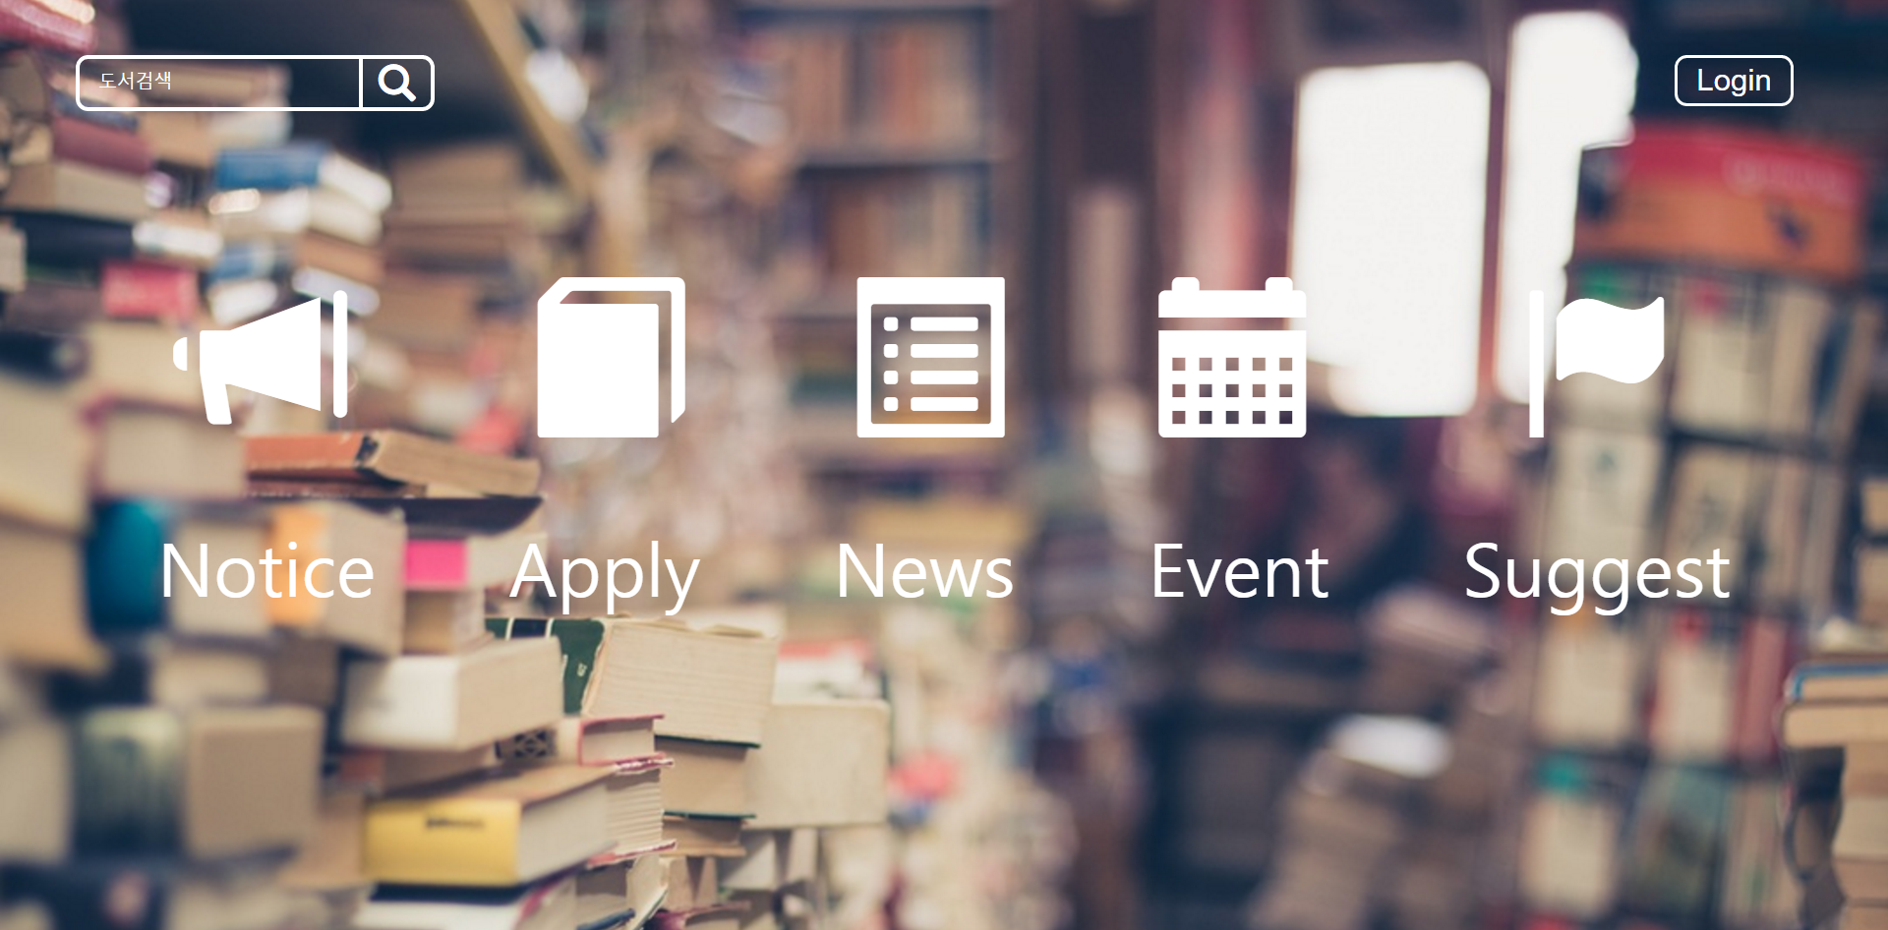
로그인 _ 주어진 ID와 PW를 입력
도서검색 _ 도서를 검색하면 도서 목록이 화면에 나타남
공지사항 _ 도서관 공지사항을 탑재함
도서신청 _ 도서신청 하여 제출
도서신문 _ 도서 신문을 읽을 수 있음
도서행사 _ 도서관 행사를 알려줌
건의함 _ 도서부에 건의 사항을 제출

